Slide 1
Spuštění démona NTP
Marek Vajčner, Lukáš Gabriel, Martin Šantavý

Slide 2
1. Ověření správnosti nastavení času
Pomocí webové stránky http://www.time.is ověříme, zda je čas v počítači správně nastaven. Pokud není, posuneme čas příkazem date. Například pokud je čas o 30 sekund pozadu, provedeme následující příkaz:

Slide 3
2. Instalace démona NTP:
Pro instalaci démona NTP použijeme příkazy:

Slide 4
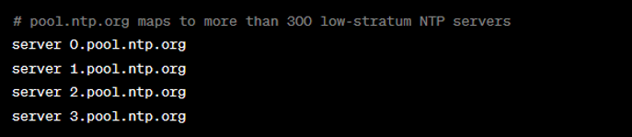
3. Nastavení NTP serverů
Nastavení NTP serverů provádíme v konfiguračním souboru /etc/ntp.conf. Doporučujeme použít následující serverové konfigurace, které obsahují několik veřejných NTP serverů:

Slide 5
4. Restart démona NTP
Pro restart démona NTP použijeme příkaz:

Slide 6
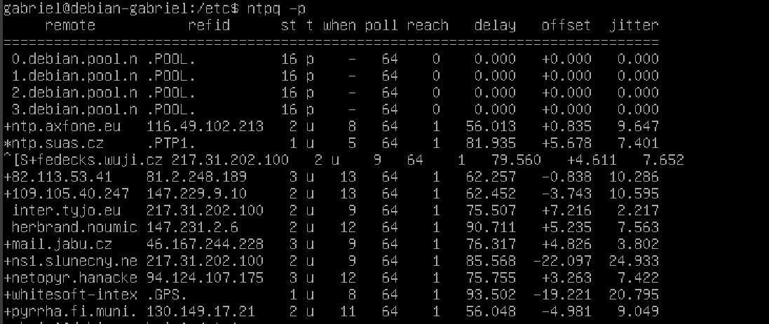
5. Ověření správnosti synchronizace času
Počkáme několik minut, aby démon NTP stačil synchronizovat čas a poté ověříme správnost synchronizace následujícím příkazem:

